Slide 1
8장. 배경 색상과 이미지를 설정해보자

Slide 2
목차
  1. 배경 색상 설정하기
  2. 배경 이미지 삽입하기
  3. 배경 이미지 반복 설정하기

Slide 3
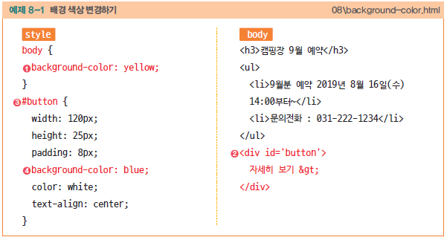
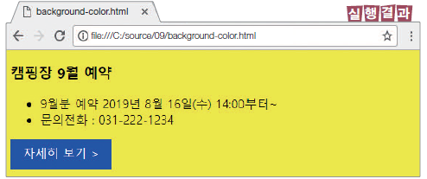
1. 배경 색상 설정하기
웹 페이지 전체와 특정 영역의 배경 색상 변경

Slide 4
1. 배경 색상 설정하기
  background-color: yellow;
    태그 선택자 body로 전체 웹 페이지 선택
    background-color 속성
      yellow 속성값
  <div id=‘button’> 자세히 보기 &gt; </div>
    <div>
      박스 형태 요소 만들기
  #button
    id=‘button’의 영역을 선택

Slide 5
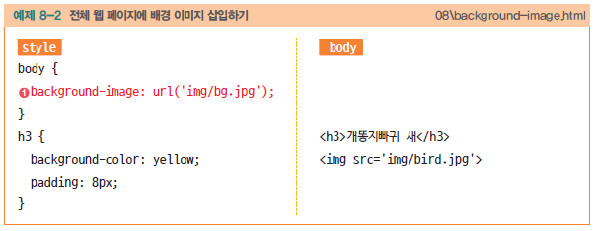
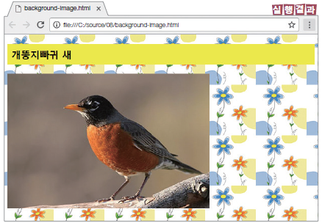
2. 배경 이미지 삽입하기
웹 페이지의 전체 또는 특정 영역에 배경 이미지 삽입

Slide 6
2. 배경 이미지 삽입하기
  background-image: url(‘img/bg.jpg’);
    background-image 속성
      배경 이미지 삽입에 사용
      url 뒤 괄호 안에 경로 포함한 배경 이미지 파일 이름 입력

Slide 7
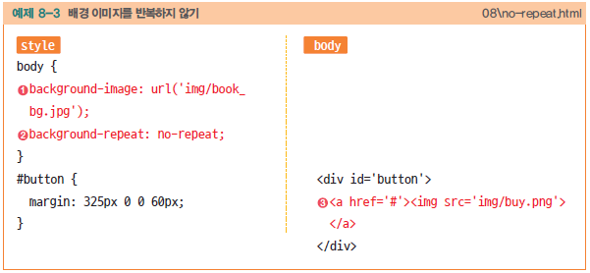
3. 배경 이미지 반복 설정하기
배경 이미지 반복 방식 설정
  웹 브라우저 화면보다 배경 이미지가 작을 경우 배경 이미지가 반복
  background-repeat 속성

Slide 8
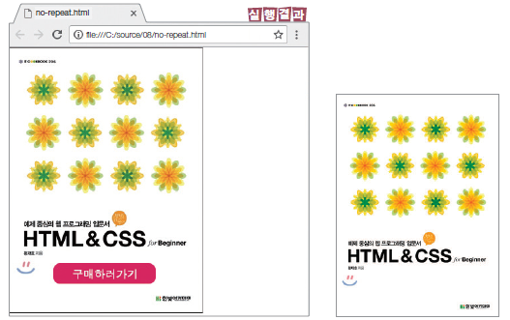
3. 배경 이미지 반복 설정하기
  background-repeat: no-repeat;
    no-repeat 속성값

